Slide 1

Система обнаружения аномалий в сетевом трафике
Автоматизированный инструмент для мониторинга киберугроз
Автор: Макаренко А.А. Бондаренко С.А. Нагибин А.А. Кулаков В.М

Slide 2
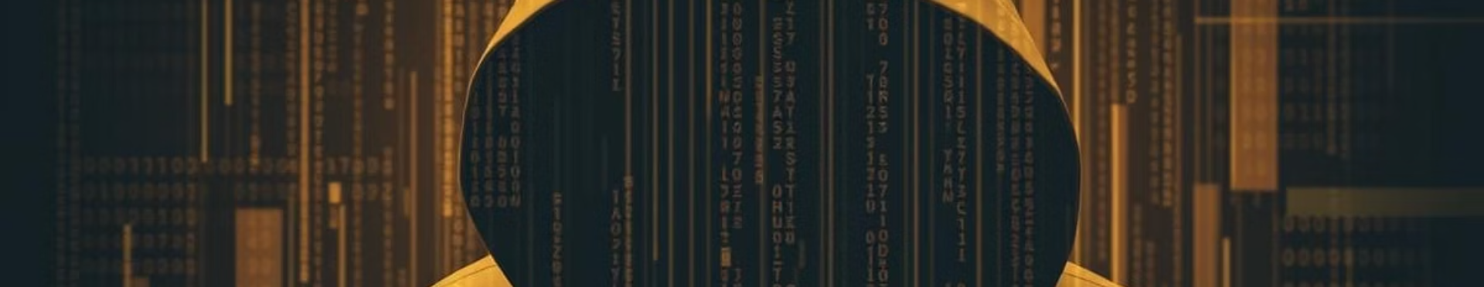
Зачем нужна система обнаружения аномалий?
Угрозы
Меры митигации
Целевая аудитория
— высокая нагрузка серверов
— активное сканирование портов
—утечка данных
— нарушитель внутри системы
Автоматическое обнаружение аномалий в сетевом трафике.
Корпоративные сети
ЦОДы
Телеком-провайдеры
Образовательные учреждения

Slide 3
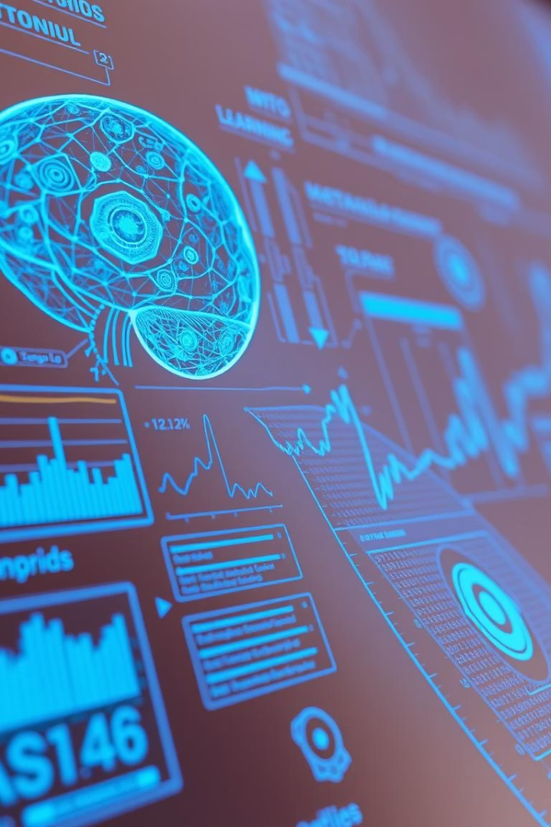
Цель проекта
Инструмент на ML
Анализ сетевого трафика с помощью машинного обучения.
Датасет
Использование UNSW-NB15 для обучения модели.
Модель
Алгоритм Isolation Forest для выявления аномалий.
Интерфейс
Использование пакета Shiny для создания UI.

Slide 4
Ожидаемые результаты
Модель аномалий
Размеченные данные
Интерфейс
Документация
Файл anomaly_model.rds для обнаружения угроз.
anomalies.csv с метками Normal/Anomaly.
Shiny-приложение с фильтрами и визуализацией.
Гайды по установке и использованию системы.

Slide 5




Этапы разработки
ETL
Извлечение, очистка и сохранение данных.
ML
Обучение модели по преобразованным данным
Визуализация
Использования UI программы для получения результата

Slide 6
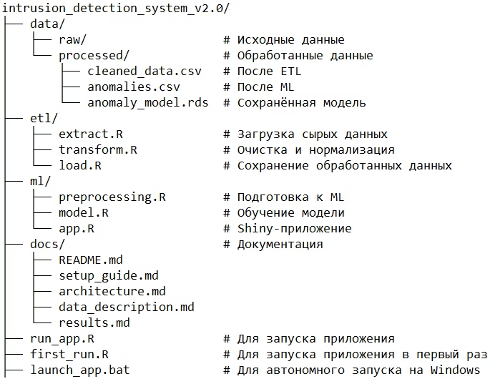
Структура проекта

Slide 7
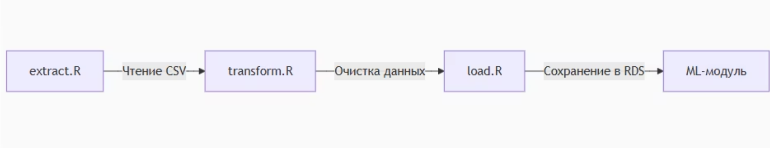
ETL-процесс
extract.R
transform.R
Загрузка сырых данных.
Очистка и нормализация данных.
load.R
Результат
Сохранение в формате .rds для ML.
Готовые данные для обучения модели.

Slide 8
ML-этап
preprocessing.R
model.R
Результат
Масштабирование и выбор признаков.
Обучение модели Isolation Forest.
Обученная модель и результат поиска аномалий.

Slide 9

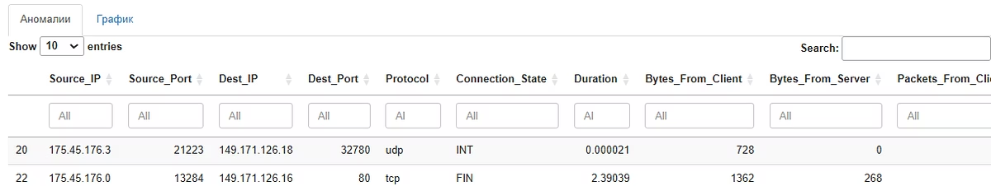
Shiny-приложение
Фильтрация
Таблица
По anomaly_score, протоколу, IP-адресам.
Детализация найденных аномалий.
Визуализация
Пример
Гистограммы для анализа трафика.
Поиск DDoS-атак в реальном времени.

Slide 10
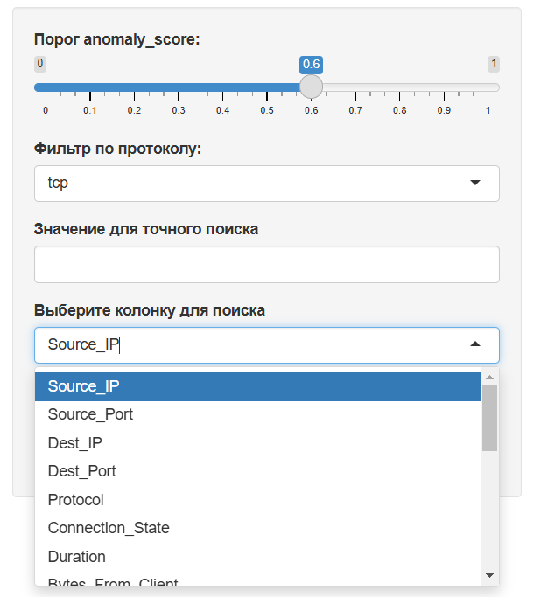
Фильтрация данных
anomaly_score
Протоколы
Слайдер от 0 до 1 для точной настройки.
Выбор TCP, UDP, ARP для фильтрации.
Поиск
По пользовательскому выбору

Slide 11

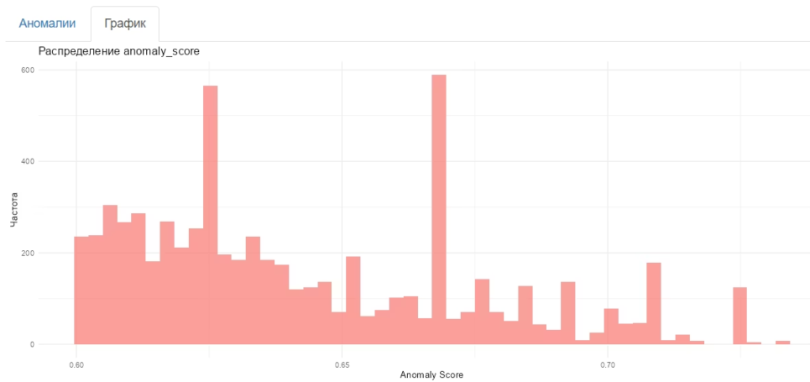
Визуализация аномалий
Выбросы
Пики
Ближе к 1 — критические угрозы.
0.6–0.7 — типовые атаки.

Slide 12
Спасибо за внимание

